Slide 1
Узагальнення теми:
«Рух і взаємодія.Закони збереження»
Фізика 9 клас 08.04.2022р.

Slide 2
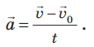
Рівноприскорений прямолінійний рух . Прискорення. Швидкість рівноприскореного прямолінійного руху.
Рівноприскорений прямолінійний рух — це такий рух, під час якого швидкість руху тіла за будь-які рівні інтервали часу змінюється однаково. Прискорення a — це векторна фізична величина, яка характеризує швидкість зміни швидкості руху тіла й дорівнює відношенню зміни швидкості руху до інтервалу часу, за який ця зміна відбулась:

Slide 3

Одиниця прискорення в СІ — метр на секунду в квадраті (м/с2). Для рівноприскореного руху:

Slide 4
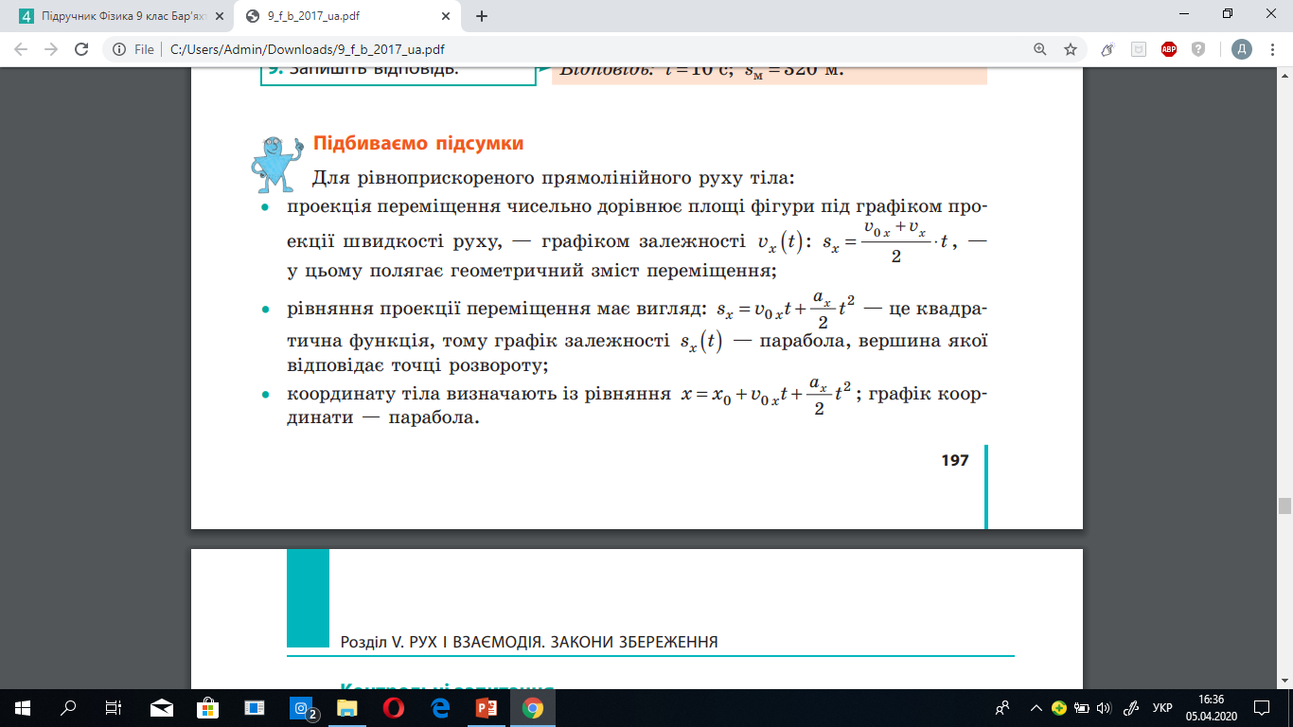
Переміщення під час рівноприскореного прямолінійного руху . Рівняння координати
Для рівноприскореного прямолінійного руху тіла: -- проекція переміщення чисельно дорівнює площі фігури під графіком проекції швидкості руху, — графіком залежності у цьому полягає геометричний зміст переміщення;
- рівняння проекції переміщення має вигляд:
— це квадратична функція, тому графік залежності — парабола, вершина якої відповідає точці розвороту;
- координату тіла визначають із рівняння графік координати — парабола.

Slide 5
Інерціальні системи відліку. Перший закон Ньютона
Тіло рухається рівномірно прямолінійно або перебуває в стані спокою лише тоді, коли на нього не діють інші тіла та поля або їхні дії скомпенсовані, — це сучасне формулювання закону інерції, який експериментально встановив Ґ. Ґалілей. У сучасній фізиці цей закон називають першим законом Ньютона.

Slide 6
Закон формулюють так: існують такі системи відліку, відносно яких тіло зберігає стан спокою або рівномірного прямолінійного руху, якщо на тіло не діють жодні сили або ці сили скомпенсовані. Такі системи відліку називають інерціальними. Зазвичай як інерціальні використовують СВ, пов’язані із Землею. Будьяка СВ, що рухається відносно інерціальної СВ рівномірно прямолінійно, теж є інерціальною.

Slide 7
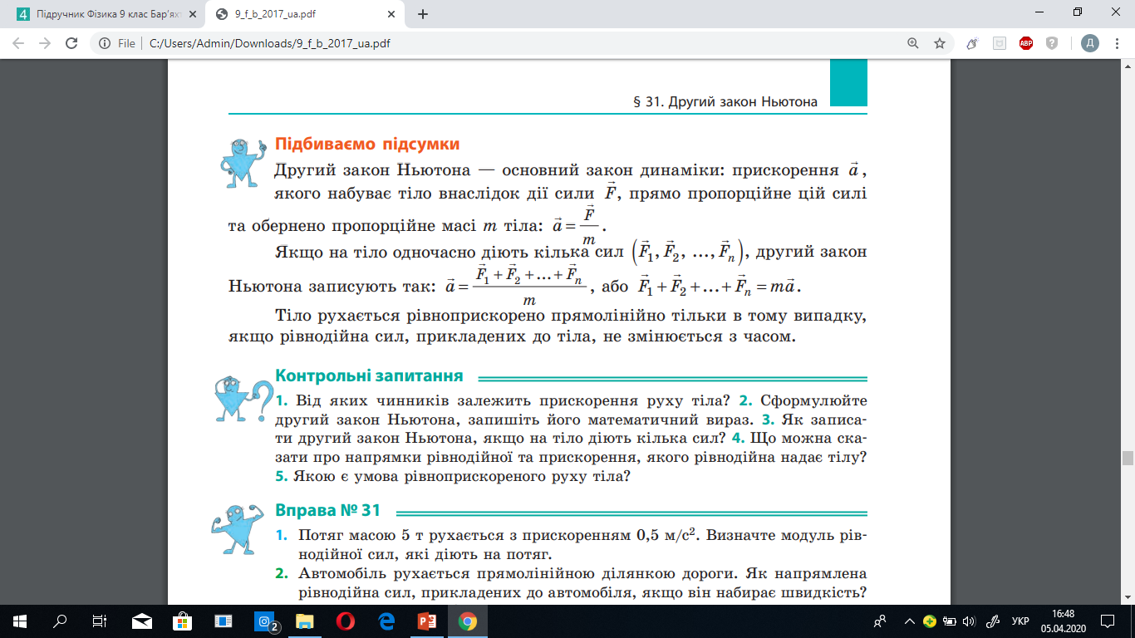
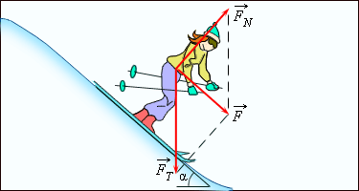
Другий закон Ньютона
Другий закон Ньютона — основний закон динаміки: прискорення a , якого набуває тіло внаслідок дії сили F, прямо пропорційне цій силі та обернено пропорційне масі m тіла:
Якщо на тіло одночасно діють кілька сил другий закон Ньютона записують так:
Тіло рухається рівноприскорено прямолінійно тільки в тому випадку, якщо рівнодійна сил, прикладених до тіла, не змінюється з часом.

Slide 8
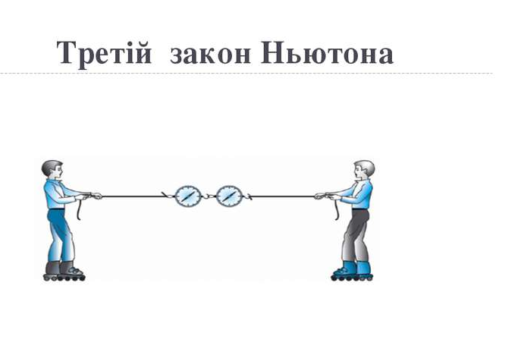
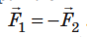
Третій закон Ньютона
Тіла завжди взаємно діють одне на одне — взаємодіють. Взаємодію тіл описує третій закон Ньютона (закон взаємодії): сили, з якими тіла діють одне на одне, напрямлені вздовж однієї прямої, рівні за модулем і протилежні за напрямком:
Пари сил, що виникають під час взаємодії, завжди мають одну природу; ці сили не зрівноважують одна одну, тому що прикладені до різних тіл.

Slide 9
Закон всесвітнього тяжіння. Сила тяжіння. Прискорення вільного падіння
Взаємодію, яка є властивою всім тілам у Всесвіті й виявляється в їхньому взаємному притяганні одне до одного, називають гравітаційною. Гравітаційна взаємодія здійснюється за допомогою особливого виду матерії — гравітаційного поля.

Slide 10
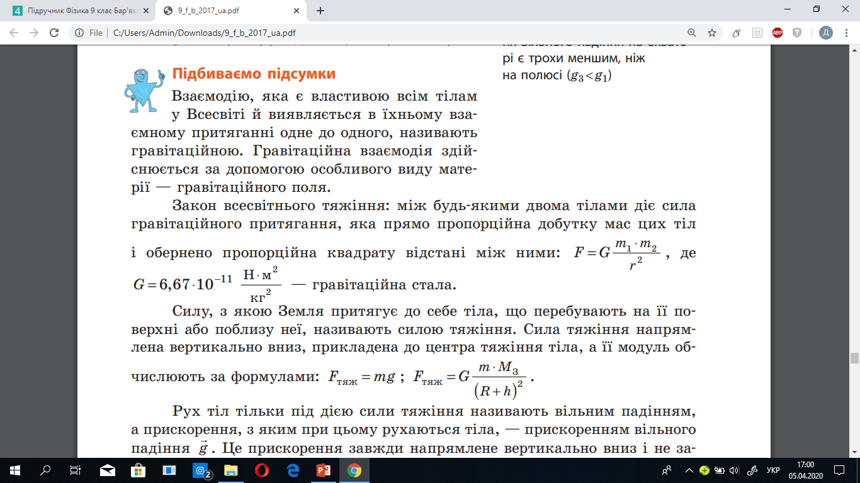
Закон всесвітнього тяжіння: між будь-якими двома тілами діє сила гравітаційного притягання, яка прямо пропорційна добутку мас цих тіл і обернено пропорційна квадрату відстані між ними: , де
- гравітаційна стала.

Slide 11

Силу, з якою Земля притягує до себе тіла, що перебувають на її поверхні або поблизу неї, називають силою тяжіння. Сила тяжіння напрямлена вертикально вниз, прикладена до центра тяжіння тіла, а її модуль обчислюють за формулами:

Slide 12
Рух тіл тільки під дією сили тяжіння називають вільним падінням, а прискорення, з яким при цьому рухаються тіла, — прискоренням вільного падіння g . Це прискорення завжди напрямлене вертикально вниз і не залежить від маси тіла.
На поверхні Землі g ≈ 9 8, м/с2.

Slide 13
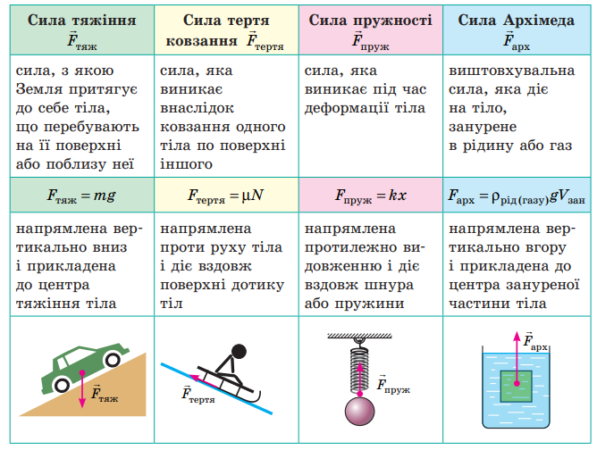
Рух тіла під дією кількох сил

Slide 14
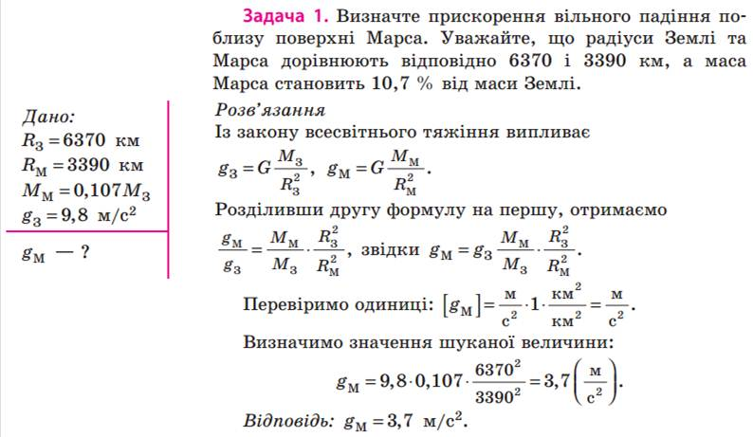
Розв’язування задач

Slide 15
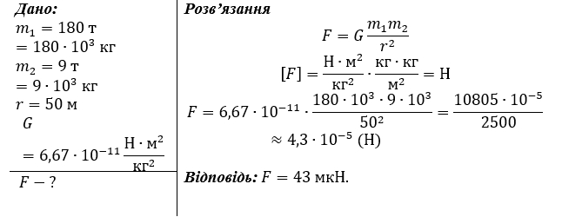
2. З якою силою притягується до станції масою 180 т транспортний космічний корабель масою 9 т у разі, якщо корабель перебуває на відстані 50 м від станції?

Slide 16
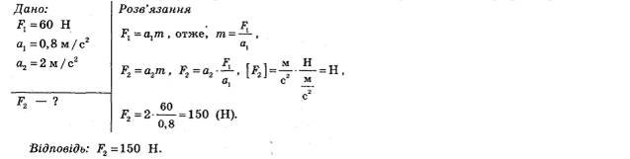
3.Сила 60 Н надає тілу прискорення 0,8 м/с². Обчисліть силу, яка надає тілу прискорення 2 м/с².

Slide 17
Розв’яжіть самостійно:
1. Знайдіть проекцію сили, що діє на тіло масою 500 кг, яке рухається прямолінійно, а його координата змінюється за законом.
2. У порту на відстані 200 м один від одного стоять два танкери, маса одного з них становить 150 000 т. Визначте масу іншого, якщо сила гравітаційного притягування між ними становить 20 Н.

Slide 18
Поміркуйте:
1.Якою є траєкторія руху тіла, кинутого вертикально? горизонтально?
2.Якою є траєкторія руху тіла, кинутого вертикально? горизонтально?
3. Сформулюйте третій закон Ньютона. Чому цей закон називають законом взаємодії?
4.Від яких чинників залежить прискорення руху тіла?
5.Які СВ називають інерціальними?

Slide 19
Домашнє завдання
Повторити параграф 28-34
Виконати кілька завдань із вправ цих параграфів на вибір
Підготуватися до контрольної роботи

